Slide 1
Comitê Técnico
ABRAINC
28/11/2013

Slide 2
Pauta
Inovação/produtividade –processos nos canteiros; possibilidade de orientação externa – das 9h às 9:20h
Normas de Desempenho* - acompanhamento/atualizações/ banco de ensaios – das 9:20h às 9:40h
Acompanhamentos – Cetesb –(projeto-padrão, fluxo), segurança do trabalho, índices – 9:40h às 10h
Atualizações - ABESC – Arcindo Vaquero y Mayor – 10h às 10:30h
  Desempenho Acústico
  Volatilidade nos resultados/resistência – atrasos e prejuízos que extrapolam as peças concretadas – seguro, selo de qualidade

Slide 3
Inovação/Produtividade

Slide 4
Inovação, produtividade
Processo de construção: aperfeiçoamentos no curto e médio prazo
Inovação – elaboração de proposta para agilização/destravamento.
Recursos Humanos – treinamento, incentivos, fidelização, novos modelos de relações de trabalho
  Encaminhamento pelo Comitê RH; políticas de retenção (exemplo HM)
Industrialização
  Processos nos canteiros
  Racionalização impostos - trabalho FGV, alinhamento ABRAMAT/ABCIC
  Conversa com fornecedores. Ex: Tigre, instalações
  Agendamento Giorgio Vanossi por Cláudio Sayegh
  Convites para Paulo Sanches e Roberto de Souza para próxima reunião
Redução do ciclo – novo modelo proposto – descasamento do INCC
1

Slide 5
Modelo de Negócios
Vendas definitivas – pré-vendas, repasses antecipados
Alinhamento banco-incorporadora pela qualidade da carteira:
Participação direta dos Bancos no momento da venda
Garantia do repasse atrai bancos
Questões a serem resolvidas:
INCC - Swap cliente incorporadora – comprador com INCC, incorporador juros
Pré-vendas – resistência Santander
Uso do FGTS antes do Habite-se pelos compradores – Res. 541 – CCFGTS - liberação com cronograma
INCC – obra mais curta – entrada com FGTS
Santander – 24/9, 17/10; 27/11; Bradesco – 10/10
Itaú – 5/11; ABECIP - 4/12, 17h
Encontros com Magistratura - devolução de recursos
A noção de opção
Bem de encomenda vs. bem de consumo.
Exemplos internacionais - gradações?
2

Slide 6
Normas de Desempenho

Slide 7
Normas de Desempenho – Caixa, Min. Cidades, CBIC – 8/10
Especificações mínimas - Faixa 1 MCMV, para o potencial atendimento aos critérios da Norma de Desempenho.
Efeito nos custos – 7% - apresentação Tenda, discussão Maria Angélica
GT de Especificações & Custos (curto prazo):
Relação de especificações e projeto de modelos de habitações do MCMV
2ª reunião do GT - 4/11
Material apresentado por Milton Anauate - Caixa
Ensaios e definições prévias em “cardápio” de sistemas construtivos, viabilizando orçamentação e controle pelos bancos.
Encaminhamento perante resistência MA – assessora SNH.
Trabalho de médio prazo - conformidade de projetos, produtos e sistemas à luz da NBR 15575
PSQs, a revisão SINAPI e base nacional de dados de desempenho.
CTECH – fórum assessor da SNH do Min. das Cidades – grupos de trabalhos
3

Slide 8
Qualidade/Sustentabilidade
Normas de Desempenho - Grupo Jurídico - garantias/responsabilidades
Contratos com projetistas - recomendações:
  Termo Declaratório – conhecimento e aderência às normas
  Auditoria – contratação de dois projetistas
  Seguro para projetistas – verificação após a reunião - não necessariamente se limita ao valor do contrato
  Inclusão de dados de ambiência do terreno no escopo
Suprimentos – contratos claros , com termos precisos
PVC e Convenções de Condomínio
  Declaração à parte - pontos relevantes. Ex: conformidade na entrega, estrutura
  Manuais do Comprador e do Síndico (áreas comuns) até agosto prontos
  Memorias Descritivos – revisão de termos, trazendo mais precisão
Planos de manutenção – Normas determinam responsável por manutenção com ART. Análise e esclarecimentos adicionais deverão ser definidos com grupo a ser montado na CBIC. Atualizações manuais Secovi, Sinduscon
Acompanhamento
4

Slide 9
Banco de Ensaios - atualizações
Grupo de acompanhamento para reunir ensaios das empresas, definir ensaios faltantes e custeio. ABRAINC, Flávio Paulino (MRV), Lilian (Tenda), Fabiano (Cury), José Luís (Rodobens), com Davi Akkerman
Não exclusivo a PMCMV
Contribuições Cury, Tenda, MRV – novas contribuições Tenda e Rodobens serão enviadas assim que disponíveis
Conselho Deliberativo -11/10
Uso do banco de ensaios pelas empresas – contribuição às discussões Normas de Desempenho
5

Slide 10
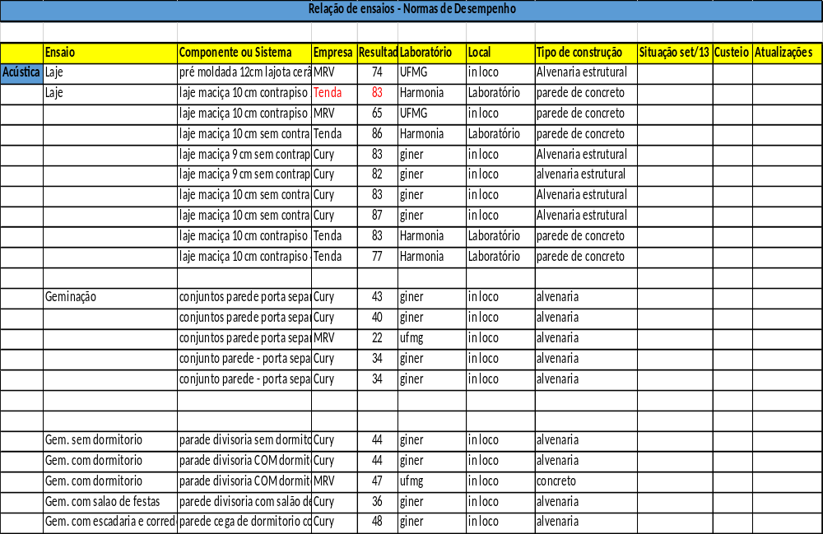
Qualidade/Sustentabilidade - Normas de Desempenho – 2/9
6

Slide 11
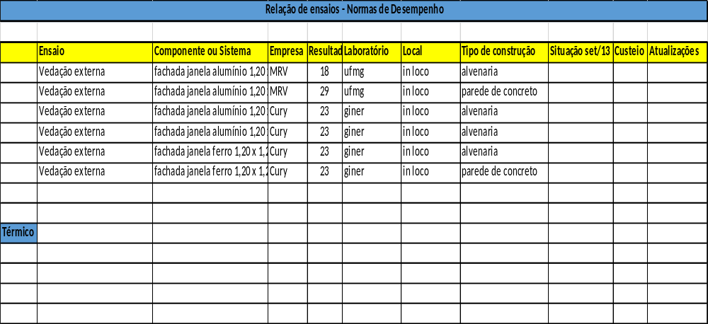
Qualidade/Sustentabilidade - Normas de Desempenho – 2/9
7

Slide 12
CETESB

Slide 13
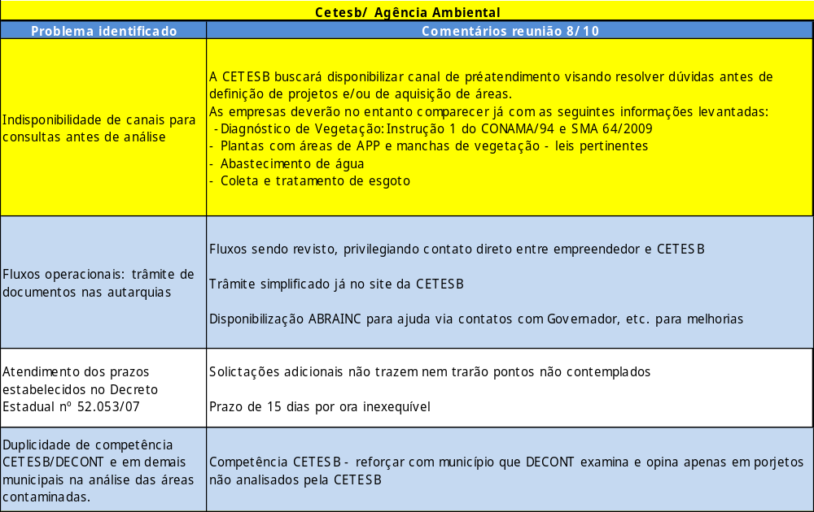
Cetesb – reunião com Presidência/ Secretário do Meio Ambiente

Slide 14
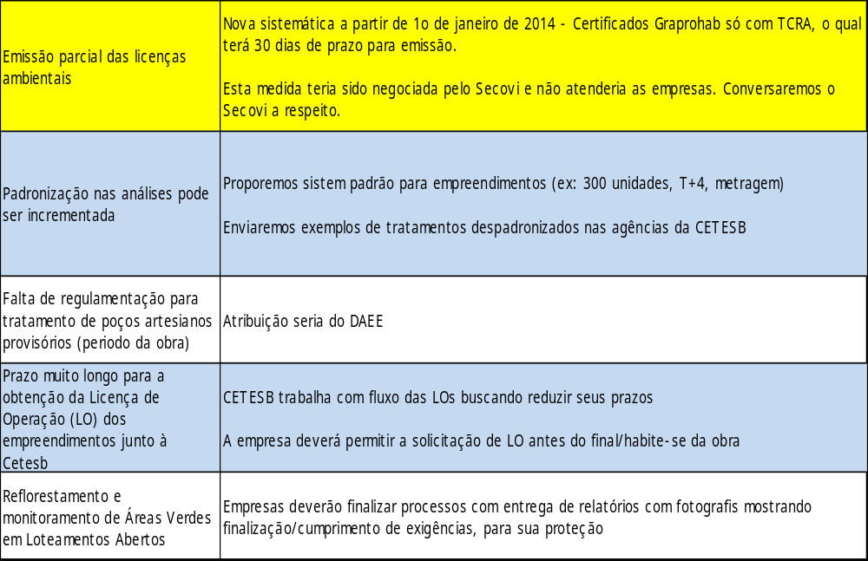
Cetesb – reunião com Presidência/ Secretário do Meio Ambiente

Slide 15
CETESB
Agendar reunião com Governador para alteração nas leis das bacias de mananciais
Agendar reunião com CONAMA par solicitar decreto/alteração no código de obras para as cidades.
Em ambos os casos, a Celia Poeta da CETESB se propôs a nos acompanhar para defender as ideias.
Orçamento de terceirizado para proposta de projeto padrão de ETE (Lília)
Análise e possível recomendação de contratação pela ABRAINC.
10

Slide 16
Outros assuntos
Índices
Revisão do SINAPI - apresentação e debate Caixa/FDTE - 3/12, 14:30h no Sinduscon SP
Revisão NR18 – material enviado por José Luiz - MRV
EMBASA
Acompanhamento de reunião de EMBASA com Sinduscon BA em 24/9 e encaminhamentos
4.900 unidades – Faixas 2 e 3 - Min. Cidades?
Contribuições para o site
11

Slide 17
ABESC, outros

Slide 18
Concreto – encontro ABESC
Arcindo – ABESC – 16 empresas, 50% do mercado
Brasil - 20% concreto usinado – outros países > 40%
Busca contínua por ampliação de faixa; geração de demanda, imagem
Normas, sistemas construtivos, tecnologias (paredes de concreto), academia
Ex: ISS, desoneração de Folha
Desempenho acústico –laje 10
Resposta inicial – maior densidade, no entanto com impacto nas escoras/formas
Busca de tecnologias em outros países e estados (Santa Catarina)
Volatilidade nos resultados/resistência
Atrasos e prejuízos às obras que extrapolam as peças concretadas.
Arcindo: laboratórios pouco qualificados, sem selo de garantia (IBRACON)
Propostas:
  Selo de Qualidade ABESC, eventualmente englobando laboratórios
  Produto – Seguro Decenal CBIC – Estrutura, Fachada, Impermeabilização – 0,9% a 1,5% do custo da obra – contato Rossana (Núcleo de Seguros CBIC) - rossana@seguroscbic.com.br – 0800-648-9009
  Pretação de serviço: contratação adequada
12

Slide 19
Anexo: Qualidade/Sustentabilidade - Selo Azul
Selo Azul - questões gerais
Afeta modulação e custos aproximadamente 2% do valor de produção – não incluído BDI - valor será revisto
Inexistência de incentivos no Faixa 1, onde não há financiamento
Na Faixa 2, taxas para PF inalteradas, pouca difusão do Selo
Flexibilidade- itens obrigatórios de difícil cumprimento – ex: ventilação e iluminação
Equipamentos urbanos nas cercanias também são obstáculo
Planilha Cyrela, item a item
Colocar em pauta com Caixa
Práticas Caixas - dúvidas remanescentes- reunião Caixa?
13

